Slide 1
PREPOSICIONES
DE
EN
CON
POR
A
DESDE
HACIA
HASTA
PARA

Slide 2
A DE
DESTINO – Voy a casa.
HORA - A las cinco.
MODO - Voy a pie. Escribo a mano.
COMPLEMENTO INDIRECTO - A Juan le gusta ópera.
COMPLEMENTO DIRECTO DE PERSONA No veo a María.
PRECIO - ¿A cuánto están las naranjas?
FECHA - ¿A cuántos estamos? Estamos a 16 de abril.
DISTANCIA - Estamos a 30 km de Madrid.
TEMPERATURA - Estamos a 20 grados.
VERBOS: invitar a, parecerse a, empezar a, obligar a, acostumbrarse a, asistir a
POSESIÓN - ¿De quién es? Es de Teresa.
MATERIAL Es de oro.
ORIGEN (tiempo, espacio) Trabajo de lunes a viernes. Viaja de Sevilla.
CAUSA - Murió de viruelas.
MODO - Está de mal humor.
VERBOS: tratar de, enamorarse de, entender de (saber), tener miedo de, abusar de, arrepentirse de, depender de, reírse de, quejarse de, lamentarse de, despedirse de, divorciarse de

Slide 3
DESDE EN
ORIGEN (TIEMPO Y ESPACIO)
Estudia desde las 9 hasta las 16.
Desde que te conozco sé que
Viene en tren desde Sevilla.
LUGAR
Está en suhabitación.
TIEMPO
Nació en 1978. Se casaron en verano.
MEDIO DE TRANSPORTE
Viaja en tren.
VERBOS: pensar en, confiar en, insistir en

Slide 4
HACIA CON
DIRECCÓN/LUGAR
Las miradas se dirigieron hacia él.
TIEMPO APROXIMADO
Volví a casa hacia las 4.
COMPAÑÍA
Juan está con María.
INSTRUMENTO
Corta con un cuchillo.
MODO
Se afeita con máquina.
VERBOS: soñar con, conformarse con, casarse con

Slide 5
HASTA
TÉRMINO O LÍMITE EN EL TIEMPO O ESPACIO
Se quedó en su casa hasta la noche.
Llegó hasta mi casa.

Slide 6
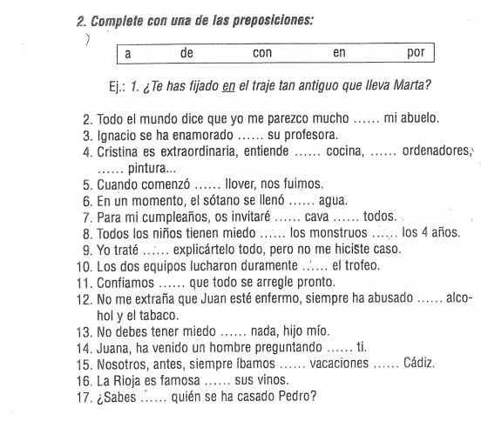

Slide 7
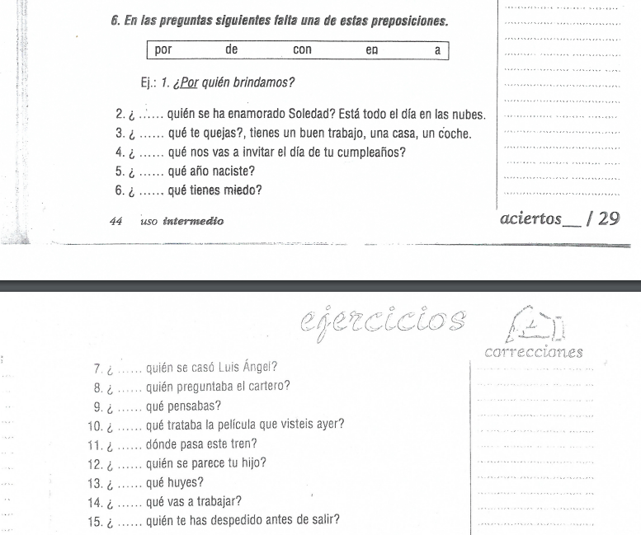

Slide 8
POR x PARA
CAUSA
No podemos dormir por el ruido
TIEMPO O LUGAR APROXIMADO
Hemos quedado por el centro
Volveré a casa por Navidad
COMPLEMENTO AGENTE
El agua fue envenenada por la industria
MEDIO (= a través de/por medio de)
El ladron entro por la ventana
Hemos hablado por el Facebook
INTERCAMBIO o COMPRA
Te cambio mi gato por el tuyo
Te compro ese vestido por 20 euros
DISTRIBUCION
He repartido un trozo de tarta por nino
FINALIDAD O PROPOSITO
Un vaso sirve para beber agua
Vamos a Valencia para aprender espanol y pasarlo bien
DESTINATARIO
Mi amor es solo para ti
Para quien es este regalo?
OPINION
Para nosotros esa pelicula fue lo mejor que hemos visto este aňo
DIRECCION A UN DESTINO
Vamos para casa (=Vamos a casa)
FECHA LÍMITE
Los deberes son para el jueves
SENTIDO CONCESIVO (aunque)
Para lo poco que comes, estás muy gordo
(Aunque comes poco estás muy gordo)

Slide 9
POR - VERBOS
preocuparse por
brindar por
luchar por
optar por
preguntar por

Slide 10
EJERCICIOS POR PARA
https://www.profedeele.es/actividad/gramatica/preposiciones-por-para/

